Slide 1
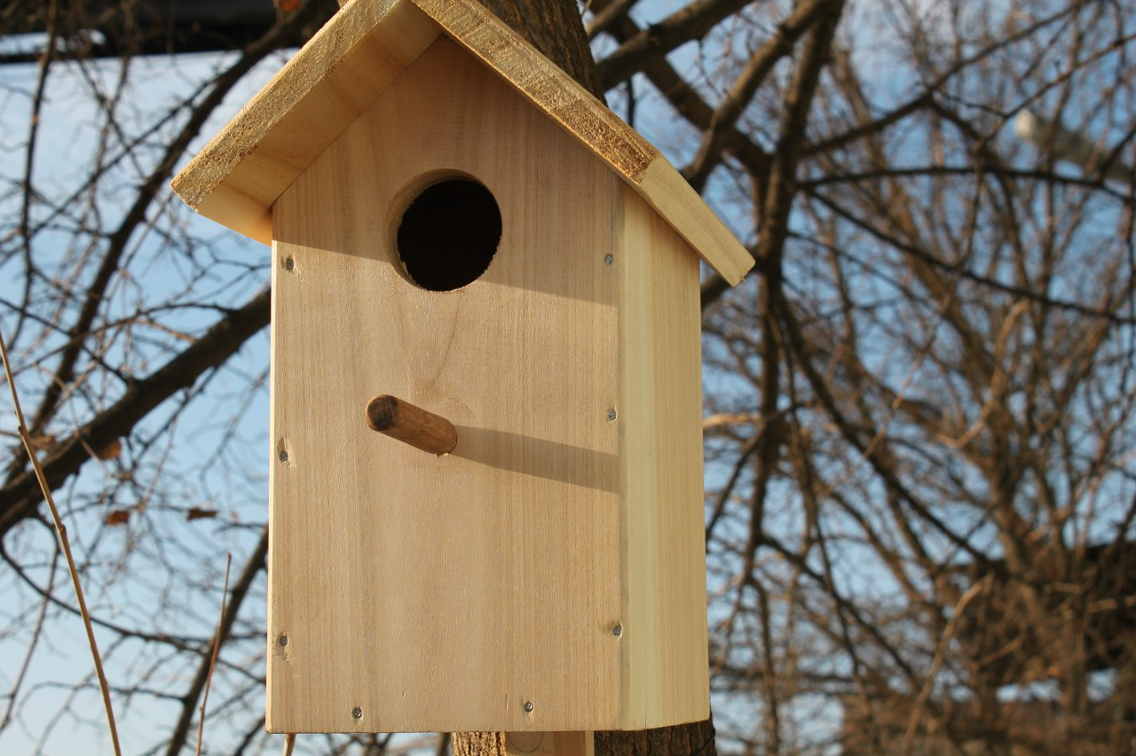
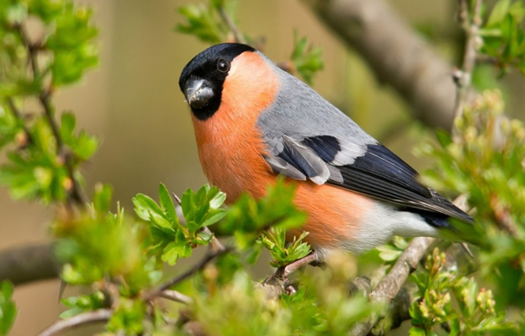
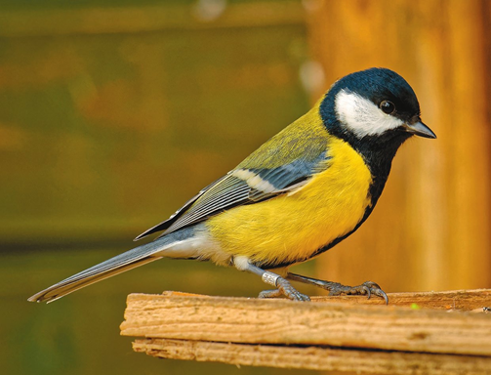
Домик для птиц
Выполнили проект :
Гаврилов Роман, Го Филипп
Учащиеся 6 класса
МАОУ Центр образования № 47
г. Иркутска
Учитель технологии:
Малыгин Владимир
Геннадьевич
2022-2023 уч.год

Slide 2
Содержание
Титульный лист
Содержание
Выбор и обоснование темы
Цели и задачи
Историческая справка
Выбор вариантов
Выбор конструкции
Выбор материалов
Инструменты
Технология изготовления
Отделка изделия
Техника безопасности
Экономическое обоснование
Реклама изделия
Заключительная часть. Оценка изделия
Литература

Slide 3
Выбор и обоснование темы. Введение
В нашей школе стало традицией каждый год птицам, живущим в нашем школьном дворе, строить жилища.
Скворечники, изготовленные из дерева, экологически безопасны для птиц, они любят в них жить, и часто в них селятся.
Поэтому у нас возникло решение изготовить скворечник для птиц из дерева и облегчить их жизнь, чтоб они спокойно могли вывести птенцов.

Slide 4
Цели и задачи
Цель проекта
Изготовить скворечник
Задачи проекта:
разработать экологическую, экономичную, технологичную, прочную и надежную конструкцию из древесины;
разработать несложный технологический процесс изготовления скворечника на основе изученных технологий обработки древесины;
соблюдать правила техники безопасности при работе с деревом и электроприборами.

Slide 5
Историческая справка
В России традиция строить птичьи теремки была заложена Петром Великим. Как известно, царь – плотник любил всякие забавные вещицы и сам с удовольствием их мастерил в перерывах между реформами и войнами. Увидев в Европе скворечники и кормушки, он не преминул в обязательном порядке ввести их на Родину. Эта голландская забава сразу прижилась. Ведь на Руси всегда любили малых птах, селившихся рядом с человеческим жильем, считали их божьими созданиями и добрыми вестниками.
Мы хотим, чтобы вокруг школы поселилось много разных птиц. Пусть они поют и радуют нас. Но для этого им нужны домики и кормушки. Поэтому мы решили изготовить скворечник.

Slide 6

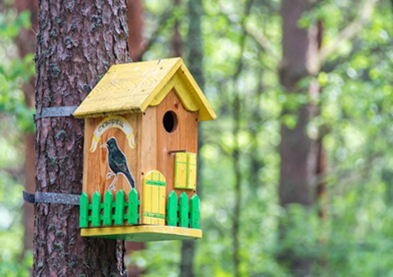
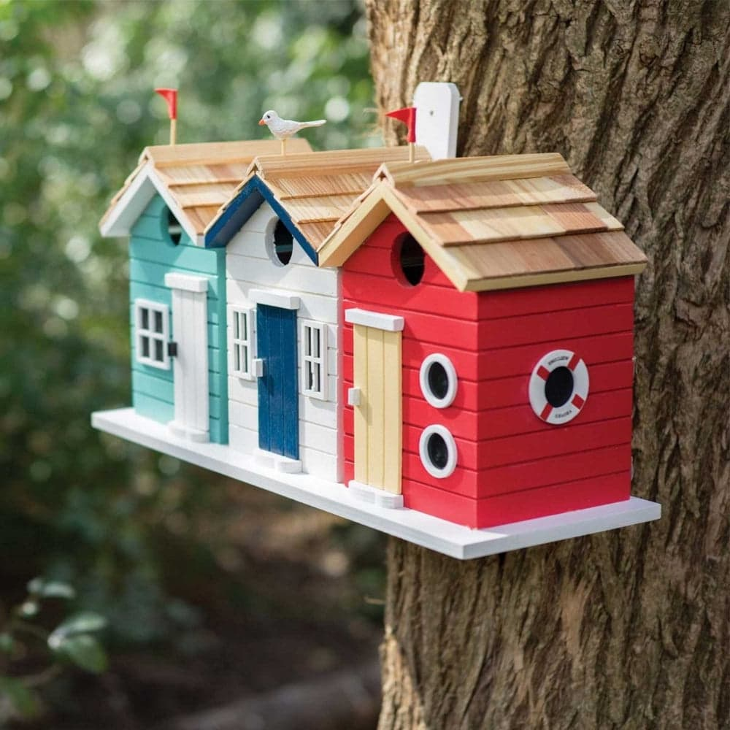
Выбор вариантов
Изготовление любой вещи начинается с эскизов. Идея должна созреть, тогда изделие проще будет реализовать в материале.
В литературе приводятся различные конструкции скворечников.
Мы выбрали вариант изготовления из древесины. Эта технология достаточно проста и доступна в условиях школьной мастерской. У нас в мастерской представлены несколько вариантов изготовления скворечников из разного материала и разными способами, вот некоторые из них:
№ 1 № 2 № 3
Мы выбрали вариант № 1 – поскольку нам хотелось максимально попробовать свои силы и сделать необычный скворечник.

Slide 7
Выбор конструкции
Скворечник должен быть:
универсальным
приятного дизайна
визуально привлекательным
безопасным в изготовлении
простым в изготовлении и сборке
небольшим
прочным
долговечным
из доступного материала
экологически
чистым
удобным для птиц

Slide 8
Выбор материала
Основным материалом для изготовления изделия выбрали древесину, она легко обрабатывается и хорошо поддается отделке.
Толщина доски 20 миллиметров вполне достаточна.
Древесина должна быть из лиственных пород, без запаха смолы.
Мы выбрали осину.

Slide 9
Инструменты
Чтобы изготовить скворечник, нам понадобятся инструменты:
- метровая линейка с делениями;
- ножовка или лучковая пила;
- плоский напильник;
- сверло перовое;
- станок сверлильный;
- отвёртка;
- шурупы и гвозди;
- стусло;
- угольник столярный;
- молоток;
- наждачная бумага разной зернистости.

Slide 10
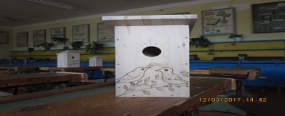

Технологическая карта изготовления изделия
№п.п. | Операции | Графическое изображение | Инструменты
1 | Подбор заготовки для передней и задней стенки скворечника, внутренние стенки не обрабатываются |  | Верстак, линейка, карандаш, ножовка, рубанок.
2 | Подбор заготовки и изготовление боковин скворечника (2 штуки) |  | Верстак, линейка, карандаш, ножовка, рубанок.
3 | Подбор заготовки и изготовление днища скворечника и второй крышки |  | Верстак, линейка, карандаш, ножовка, рубанок, лобзик с пилками.
4 | Отделка и подгонка соединяемых поверхностей деталей, внутренняя сторона не обрабатывается |  | Верстак , рашпиль, угольник, мелкая и крупная наждачная бумага.
5 | Сборка изделия |  | Верстак, шурупы, угольник, линейка, карандаш, отвёртки.
6 | Контроль качества изделия |  | Верстак, Линейка, штангенциркуль.
основ.
2 шт.
300x200
крышка
1шт.
250x230
2шт.
200x180
2 шт.
160x
160

Slide 11
Отделка изделия
Изделия из древесины отделывают различными способами.
Изделия с красивой текстурой тщательно зачищают наждачной бумагой вдоль волокон, а затем полируют бруском более твердой породы.
Внутренняя часть скворечника не обрабатывается. Если обработано, необходимо поцарапать внутреннюю поверхность, чтобы птенец мог цепляться при выходе из гнезда.
Покраска не допускается в экологических целях. Можно выжечь рисунок.

Slide 12
Техника безопасности
При работе с пилами необходимо соблюдать особые правила техники безопасности.
Нельзя выполнять пиление ножовкой на весу.
Применять только правильные приемы пиления.
Делать перерывы в работе.
Остерегаться травм пальцев рук режущей кромкой пилы.
Разрешается работать только исправным инструментом.
Во время пиления ножовкой используй стусло.
Нельзя смахивать и сдувать опилки, пользуйся щеткой-сметкой.
По окончании работы наведи порядок на рабочем месте, инструменты сдай учителю.

Slide 13
Экономическое обоснование
Для того чтобы подсчитать затраты на выполнение изделия, необходимо знать стоимость всех материалов и электроэнергии, затраченных на его изготовление.
Мы не учитывали затраты на:
-амортизацию оборудования, так как работали в школьной мастерской;
-электроэнергию, так как работали в светлое время суток;
-оплату труда, так как делали самостоятельно.
При изготовлении скворечника потратили деньги на покупку древесины:
-заготовка 300х340 (2 шт.); 250х250 (2 шт.); 300х250 обошлось в 450 рублей.
Шурупы и гвозди – 150 рублей
Общие затраты составили:
С= С(древесины) + С(шурупов)
С = 450+150= 600 рублей .

Slide 14
Реклама изделия
Мастерская по изготовлению
* домиков для птичек*.
В нашей мастерской вы можете заказать любое изделие.
Сделаем качественно, быстро, недорого.

Slide 15
Используемая литература
Антонов В.Н. Практикум в учебных мастерских. М., Просвещение, 97 г.,
2. Коваленко В.И. Объекты труда. М., Просвещение, 86 г.
3.Тхоржевский ДА Занятия по техническому труду. М., Просвещение, 85г.
4.Учебник технологии. 5 класс, автор Сасова И.А., «Вентана - Граф».
5. Качнев В.И. Обучение конструированию на уроках труда.
6. Учебник технологии. 6 класс, автор Сасова И.А., «Вентана - Граф».
7. http://101dizain.ru/kormushka- dlya-ptic-svoimi-rukami .

Slide 16
Заключительная часть
Оценка изделия
При работе над проектом решены поставленные задачи:
разработана экономичная и технологичная, достаточно надежная и прочная конструкция из древесины;
на основе изученных технологий обработки древесины разработан несложный технологический процесс изготовления скворечника;
согласно разработанной технологической документации изделие изготовлено в установленный срок;
итог работы показал достаточно хрошую эстетичность изделия.
Поэтому считаем, что цель по разработке и изготовлению красивого и недорогого скворечника достигнута.
Результаты, полученные в ходе выполнения проекта, показывают возможность массового изготовления скворечника.

Slide 17
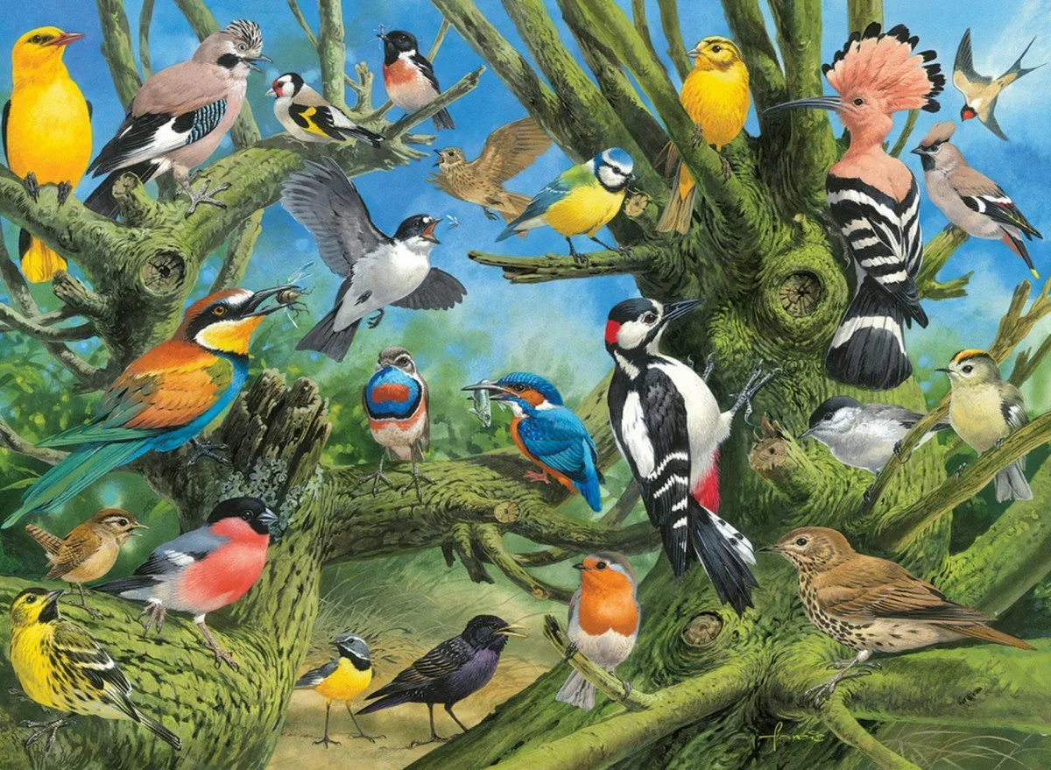
СПАСИБО ЗА ВНИМАНИЕ

